Slide 1
6. 파일처리
김유두 교수
(소프트웨어코딩-Java)

Slide 2
I/O 프로그래밍
데이터를 읽어내는 Input 기능과 데이터를 출력해 주는 Output기능을 활용하는 프로그래밍
API에서 많은 Input방식/ Output방식 지원
데이터 입력의 대상
키보드, 파일, 네트워크를 통해 들어오는 데이터
데이터 출력의 대상
모니터, 파일, 외부 네트워크

Slide 3
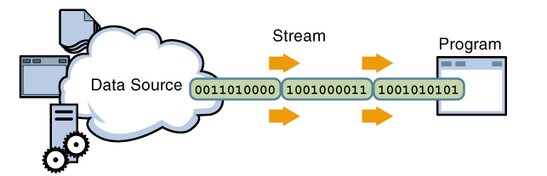
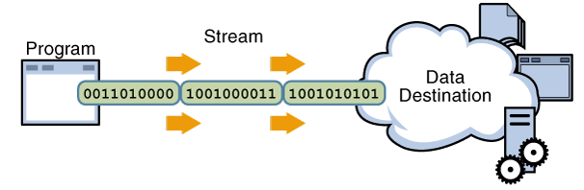
I/O 프로그래밍의 핵심 키워드
In – Read
모든 작업 시에 in이나 read라는 단어가 있다면 ‘읽어’내는 기능을 의미한다.
Out – Write
모든 작업 시에 out이나 write라는 단어가 있다면 ‘쓰는’ 기능을 의미한다.

Slide 4
I/O 프로그래밍의 절차
원하는 대상을 정한다.
대상에 적절한 InputStream계열의 파이프나 OutputStream계열의 파이프를 연결한다.
대상에서 읽거나 쓰기 작업을 한다.
모든 작업 후에는 반드시 close( )해서 파이프 연결을 종료한다.

Slide 5
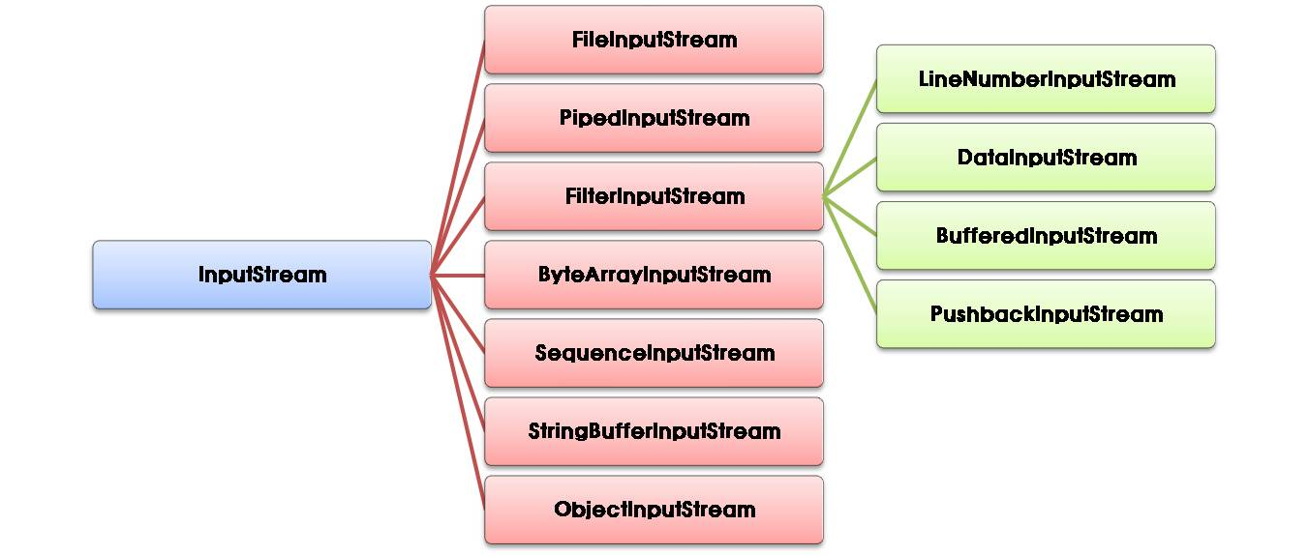
InputStream/ Reader
데이터를 읽어내는 기능
InputStream 은 byte단위의 데이터 읽기
Reader는 char단위의 데이터 읽기
InputStream은 추상클래스로 설계되어 공통적인 기능을 물려주는 역할

Slide 6
InputStream의 가장 핵심 기능- read( )
연결된 파이프를 통해서 read( )해 주면 한 byte의 내용을 int타입으로 읽어낸다.
이 때 int의 값이 -1인 경우는 더 이상 읽어낼 데이터가 없는 경우
read( ) → int: 한 byte에 쓰여진 데이터
read(byte[ ]) → int: 읽어낸 데이터는 byte[ ]안으로 들어가고, int는 몇 개나
새로운 데이터가 읽어냈는지를 말한다.

Slide 7
OutputStream의 핵심 기능-write( )
연결된 파이프를 통해서 write(int) 해 주면 대상으로 데이터를 전송
write( int ) → 한 바이트의 데이터를 전송
write( byte[ ]) → byte[ ]안에 있는 데이터들을 전송
write(byte[] , int, int) → byte[ ]안에 있는 데이터들을 시작 위치에서부터
몇 개의 개수만큼 데이터들을 전송

Slide 8
파일 복사하는 프로그램 만들기의 절차
원본 파일에는 FileInputStream연결
복사해서 생성할 대상에는 FileOutputStream연결
원본에서 데이터를 읽어낸다(read).
대상에 읽어낸 데이터를 출력한다(write).
더 이상 읽을 데이터가 없으면 모든 연결을 close( )한다.

Slide 9
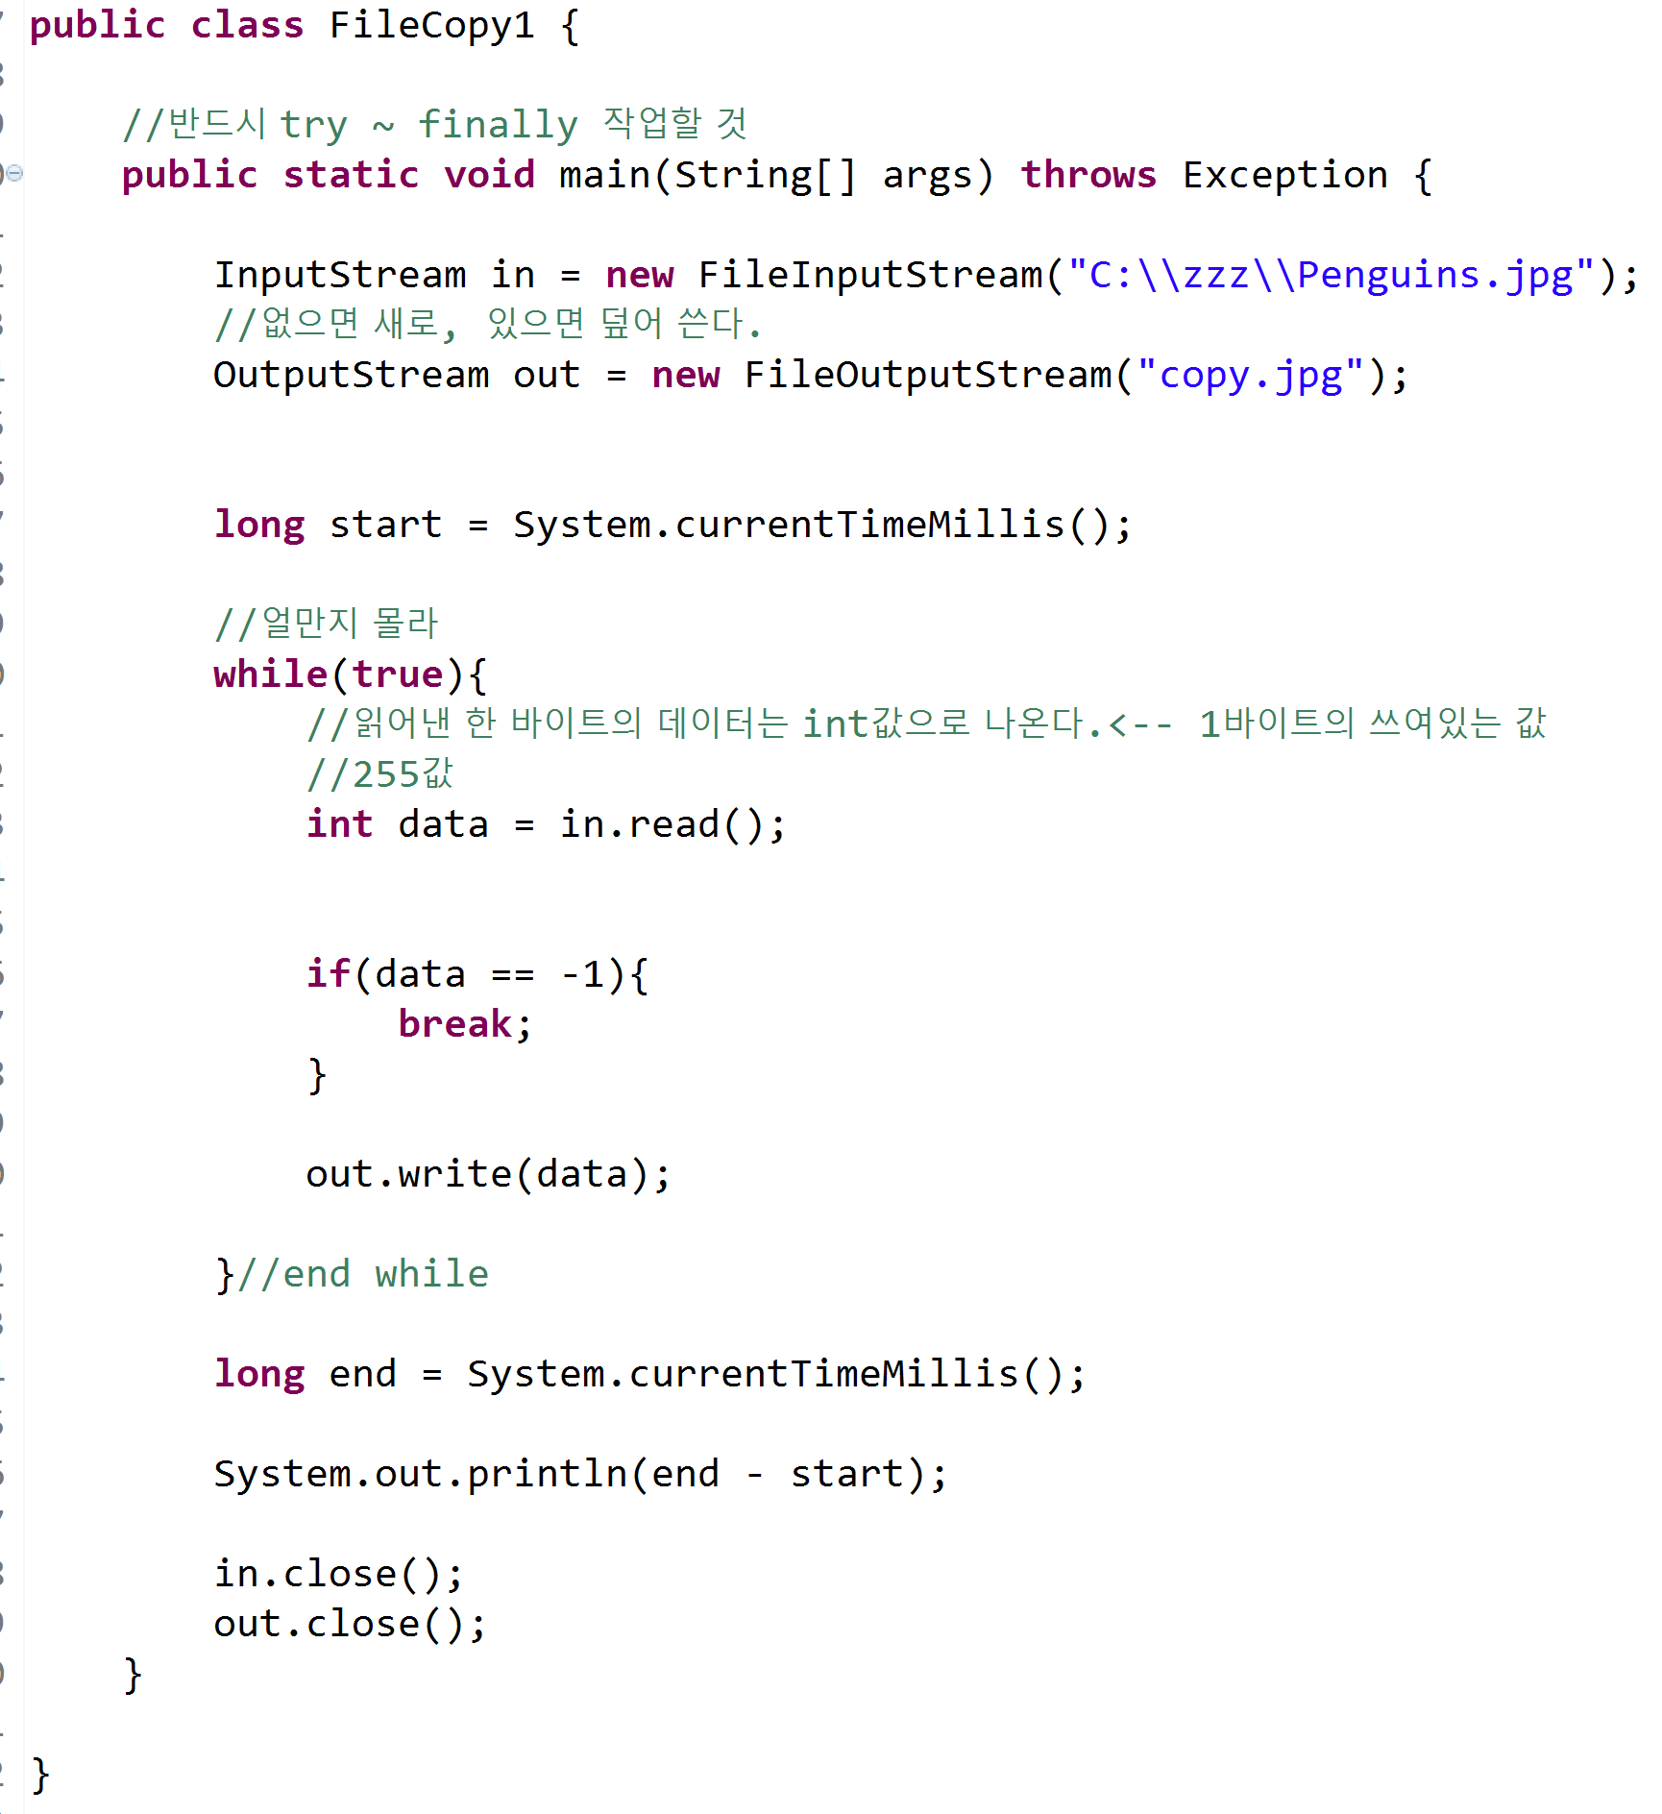
파일 복사하는 프로그램 만들기

Slide 10
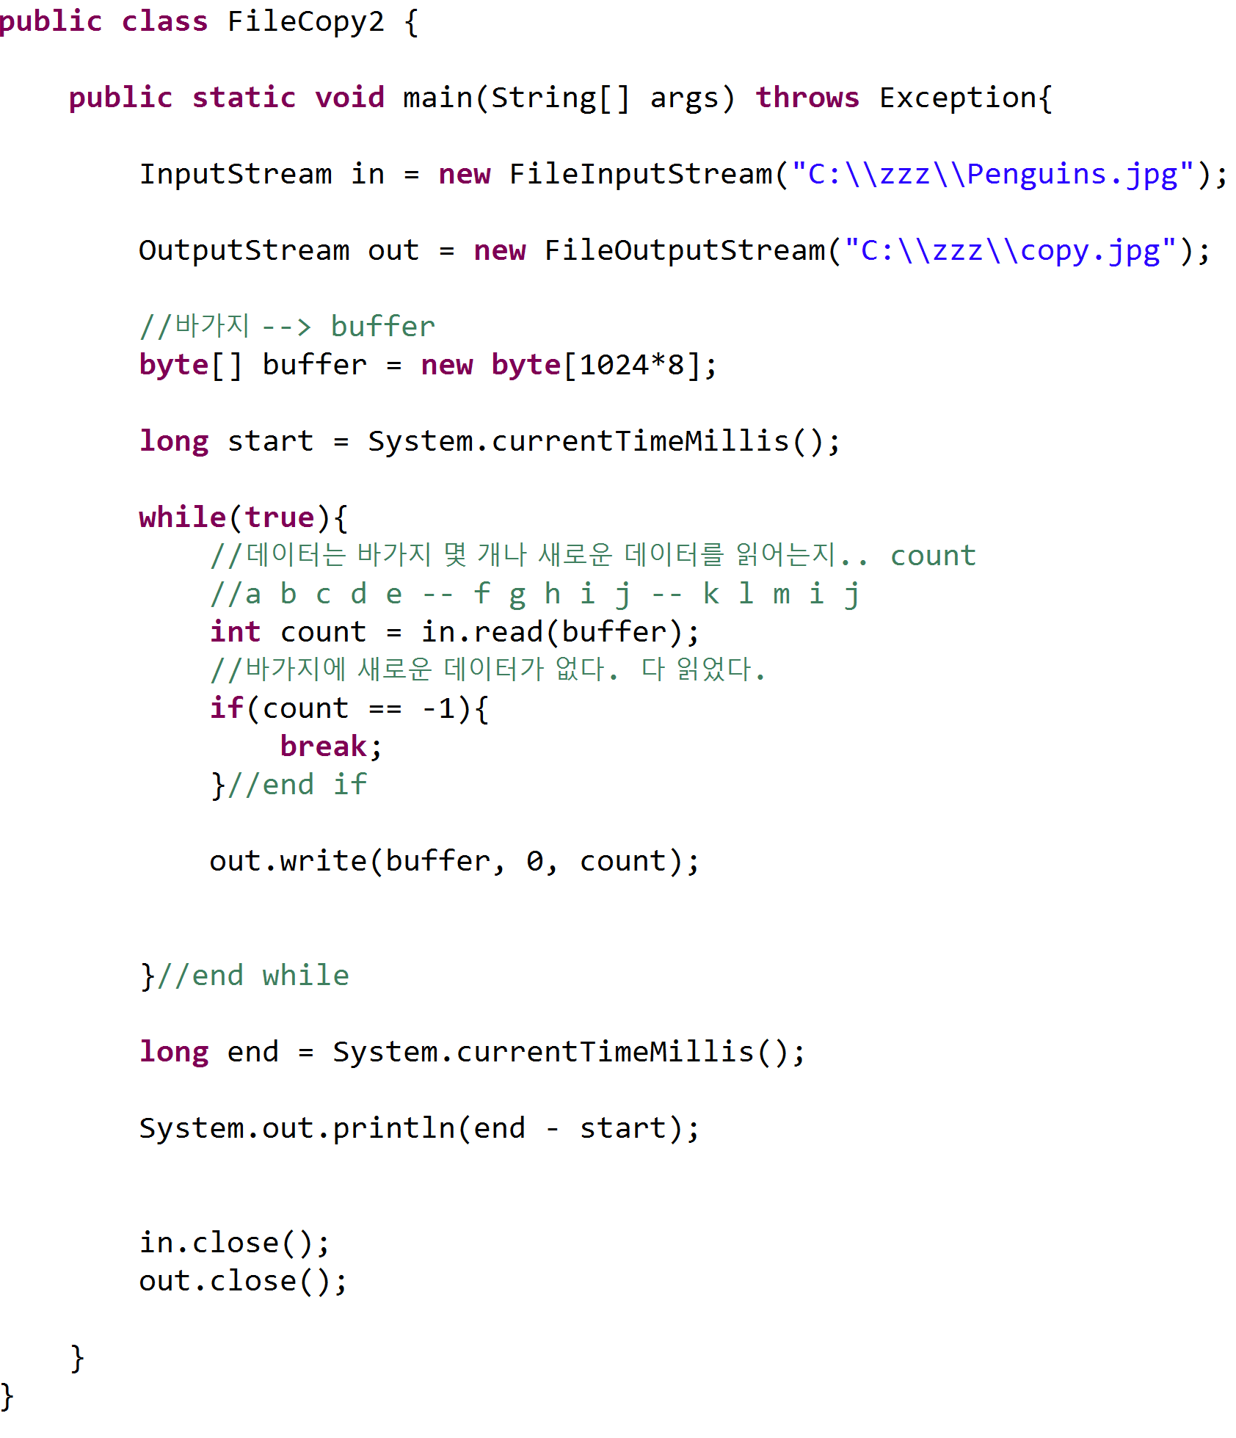
파일 복사하는 프로그램 만들기2

Slide 11
문자열 데이터의 읽고 쓰기
String과 byte의 관계
String 클래스의 getBytes( ) → byte[ ] 반환
String 클래스의 생성자 new String(byte[ ])
문자열을 보다 편하게 읽고 쓰기 위한 Tip
문자열이 끝날 때 ‘\n’을 기호로 삼아서 보낸다.
Scanner를 이용해서 nextLine( )해 주면 ‘\n’ 이전의 데이터들을 손쉽게 문자열로 가져온다.

Slide 12
원래 기능을 보다 편리하게
InputStream/OutputStream은 byte단위로 데이터를 처리하기 때문에 좀 더 많은
기능은 상속의 형태로 구현되어 있다.
원래의 In/Output Stream을 다른 클래스 안으로 결합시켜서 기능을 확장하는 방식

Slide 13
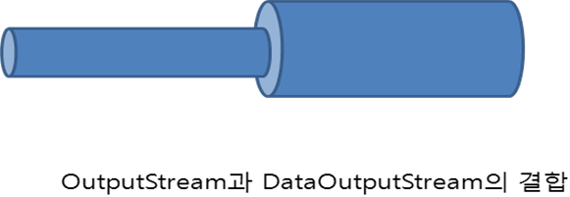
DataInputStream/DataOutputStream
InputStream/OutputStream을 좀 더 편리하게 사용하기 위해서 제공되는 확장된 클래스
ex> readInt( )의 경우는 한 번에 4 byte의 데이터를 읽어서 int 타입으로 변환하는 기능
기본자료형에 맞게 데이터들을 처리하거나 UTF-8 방식의 문자 데이터를 처리하는
기능 사용시에 편리

Slide 14
Reader/Writer
InputStream/OutputStream의 char처리 대용
char의 2bytes 기반의 처리 기능 지원
char기반의 처리라는 점을 제외하면 모든 처리는 InputStream/OutputStream과 동일

Slide 15
InputStreamReader/OutputStreamWriter
110v 를 220v로 변환해 주는 Adapter역할을 하는 클래스
InputStreamReader
Reader 계열의 클래스이지만 생성시에 InputStream을 받아서 변환하는 역할
OutputStreamWriter
Writer 계열의 클래스이지만 생성시에 OutputStream을 받아서 변환하는 역할

Slide 16
ObjectInputStream/ObjectOutputStream
객체가 가진 정보를 byte로 기록해 두었다가 다시 비어있는 객체에 정보를 넣는
방식의 기능을 지원하는 클래스들
객체의 정보를 byte로 변환할 때 java.io.Serializable 인터페이스 타입인지를 확인하고
JVM이 변환/복구 작업을 수행
Serializable 인터페이스는 개발자가 아무 작업을 할 수 없고,
단지 타입 정보만 추가하는 방식으로 사용

Slide 17
RandomAccessFile
다른 클래스들과는 달리 ‘읽기,쓰기’기능이 동시에 존재하는 클래스
seek(long)라는 기능을 통해서 파일내에서 위치(cursor)를 마음대로 이동하는 기능

Slide 18
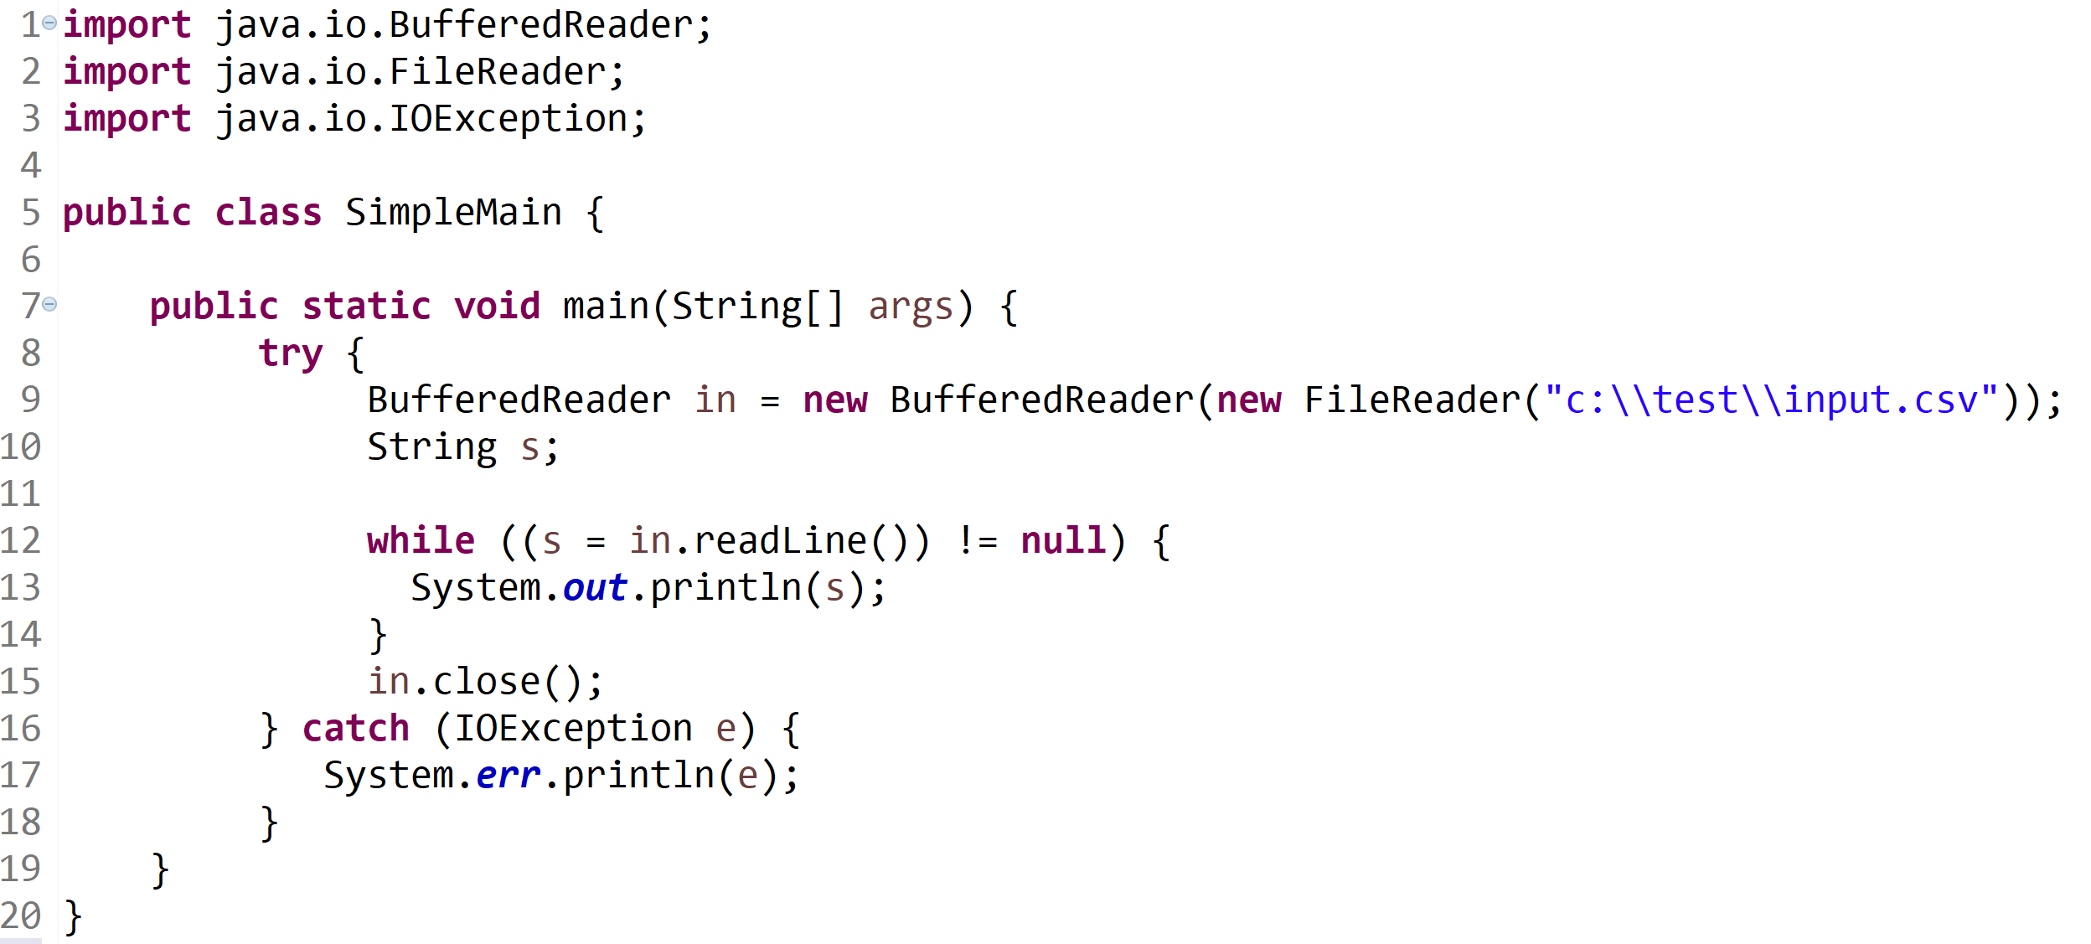
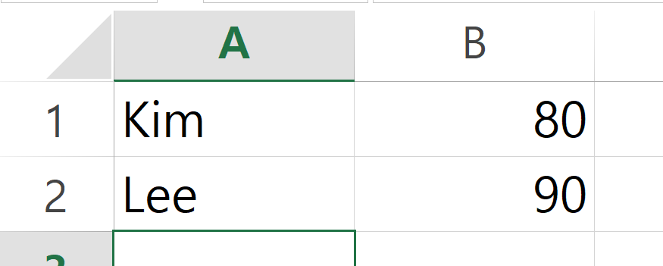
실전예제 : File에서 한줄씩 읽기
BufferedReader를 활용하여 쉽게 한 줄 씩 파일 읽기
< input.csv >

Slide 19
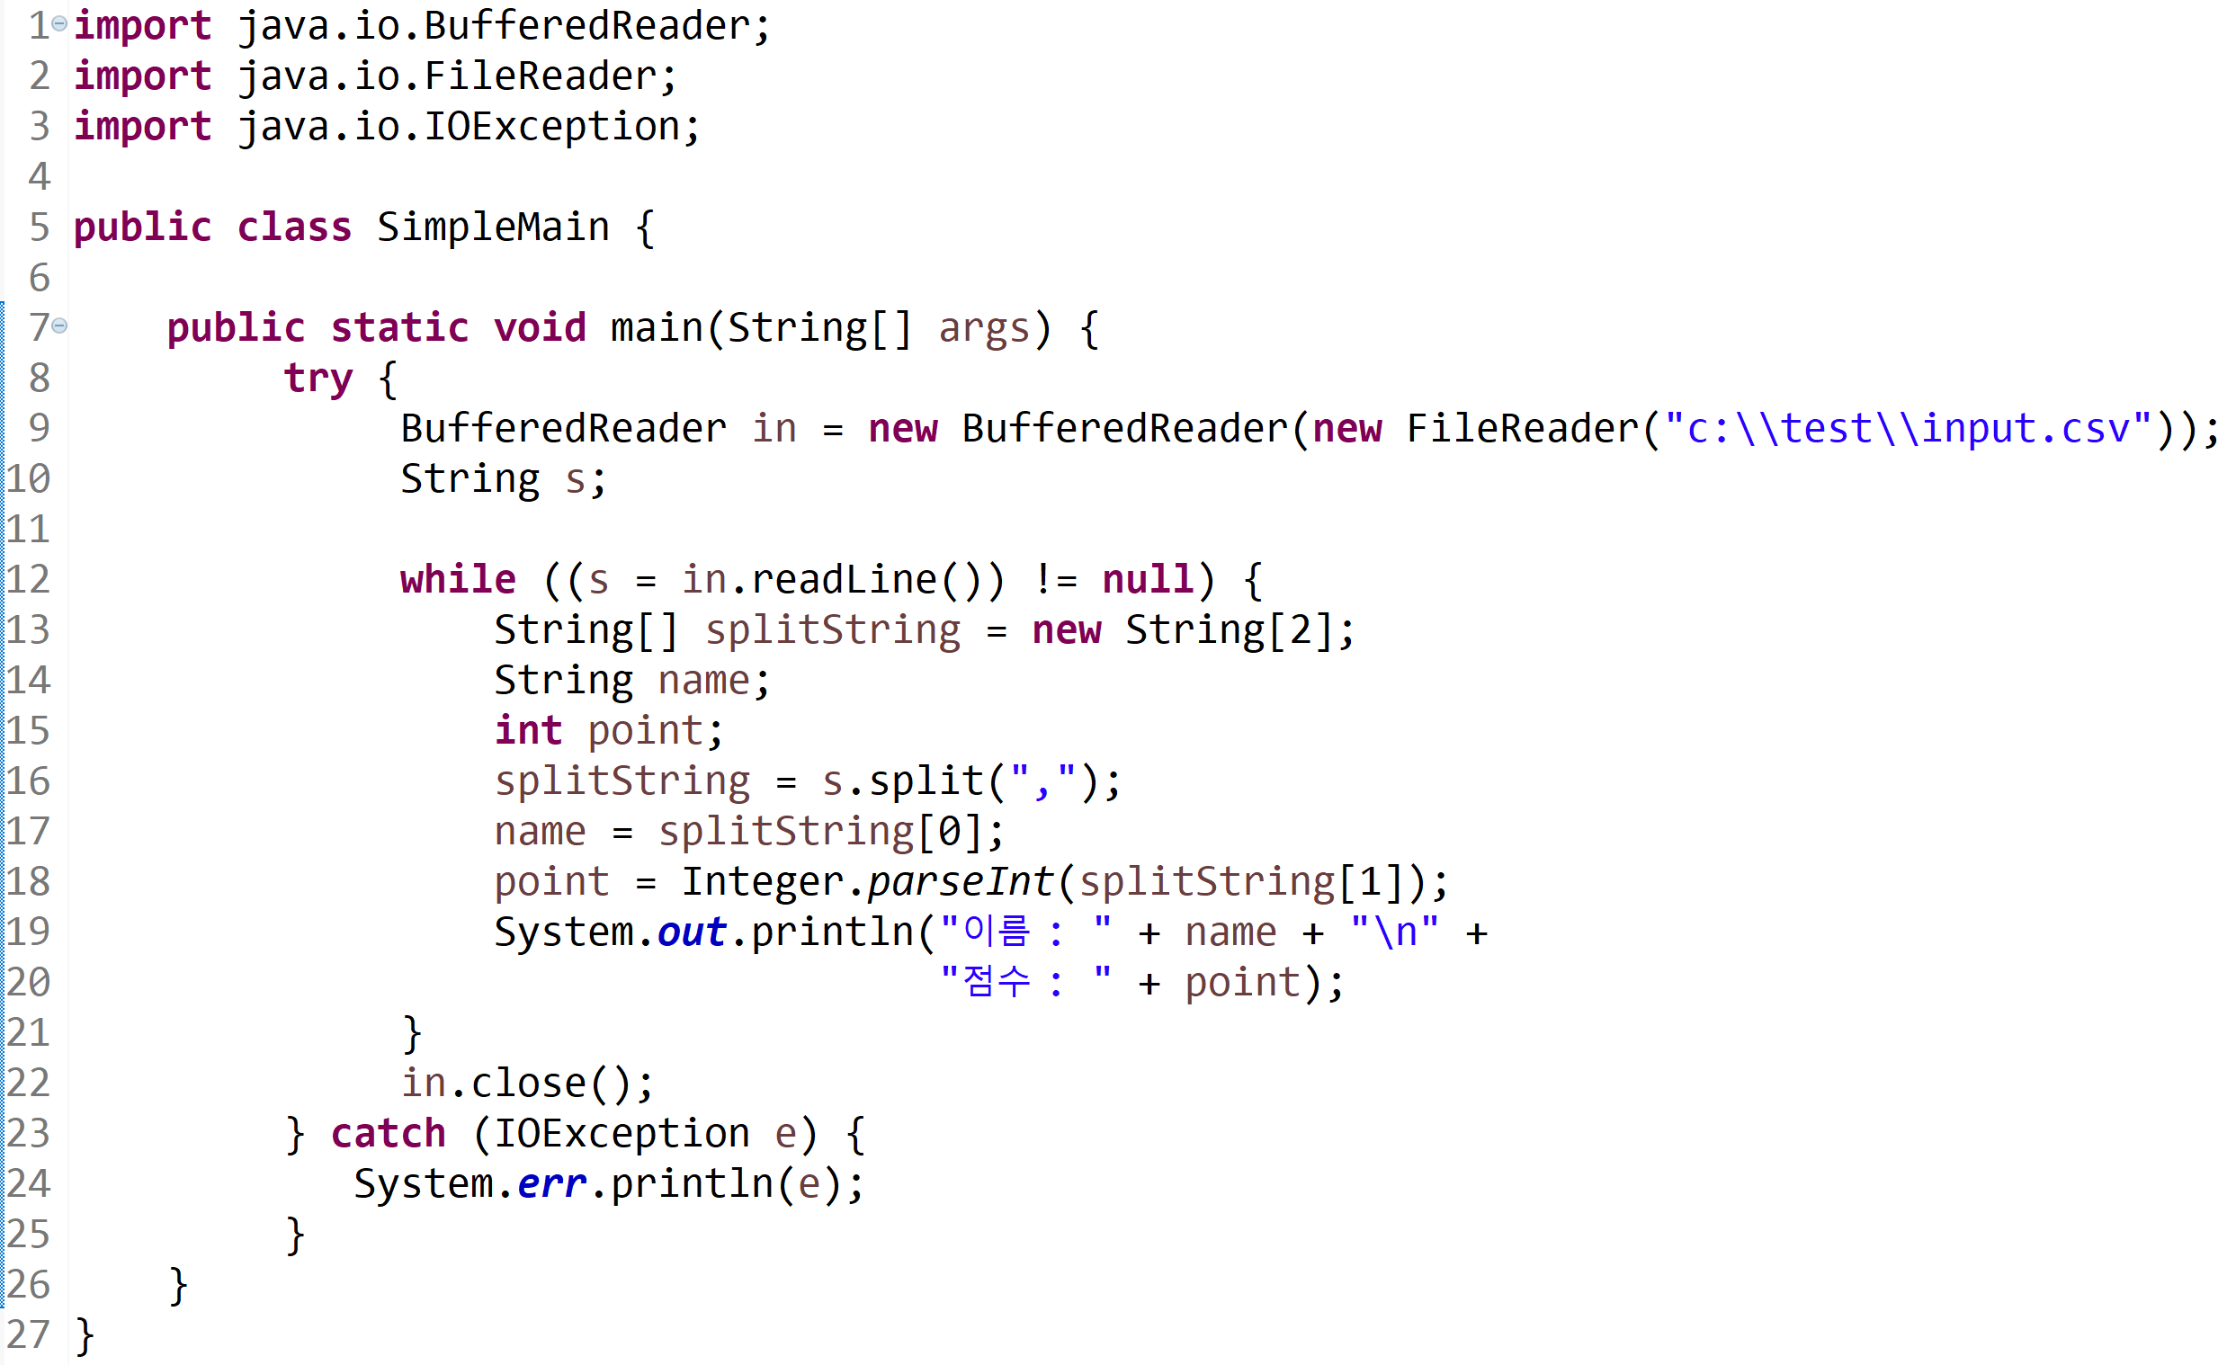
실전예제 : File에서 한줄씩 읽기
한 줄은 특정 기호 (,) 를 String API를 활용하여 분할

